Slide 1
Цифровые виды модуляции: нелинейные виды амплитуд

Slide 2
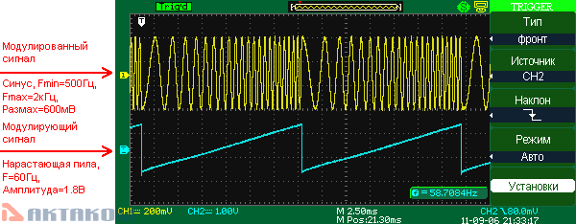
Частотные виды модуляции
Частотная модуляция является видом цифровой модуляции с нелинейной амплитудой, следовательно для сигналов с частотной модуляцией может не выполняться принцип суперпозиции
Соотношение между спектром модулирующего сигнала и спектром модулированного колебания нелинейное
Типы цифровой модуляции с нелинейной амплитудой: FSK, MSK, частотная модуляция с ограниченным спектром, OFDM-модуляции

Slide 3

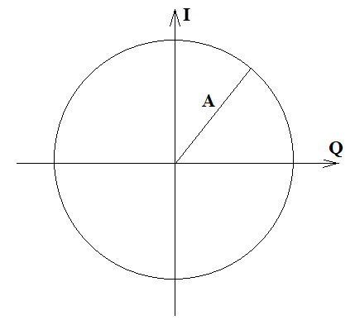
Двоичная частотная модуляция (FSK)
Синфазная и квадратурная составляющие:
Многопозиционная модуляция
Чтобы значения частоты отличались на одинаковую величину, разность между значениями символов информационного сигнала должна быть одинаковой

Slide 4
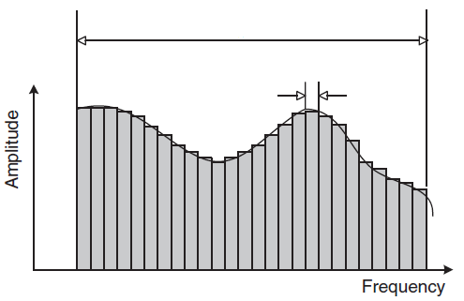
Технология частотного разнесения

Slide 5
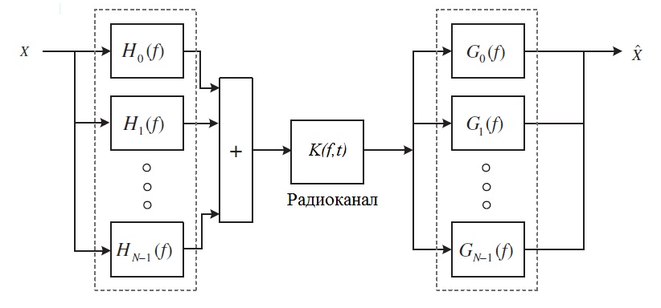
FDMA (Frequency Division Multiple Access)

Slide 6
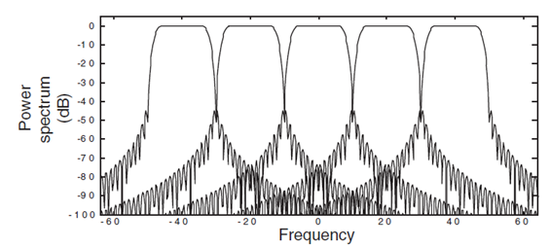
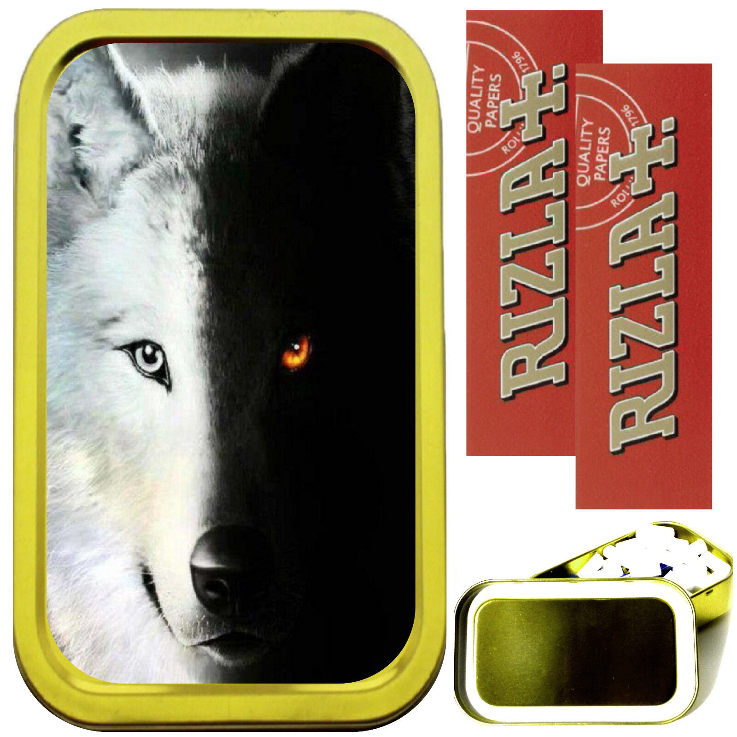
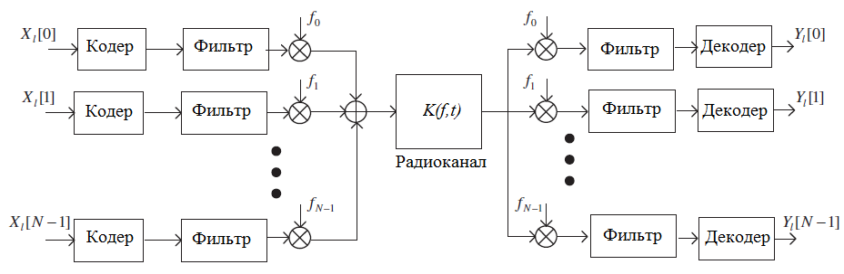
FMT (Filtered Multi-Tone)

Slide 7
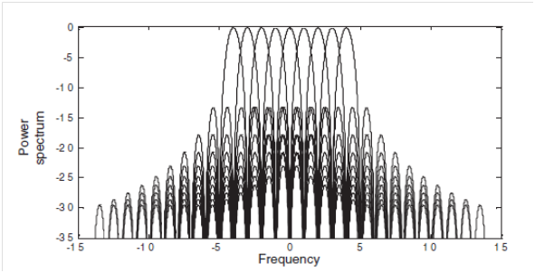
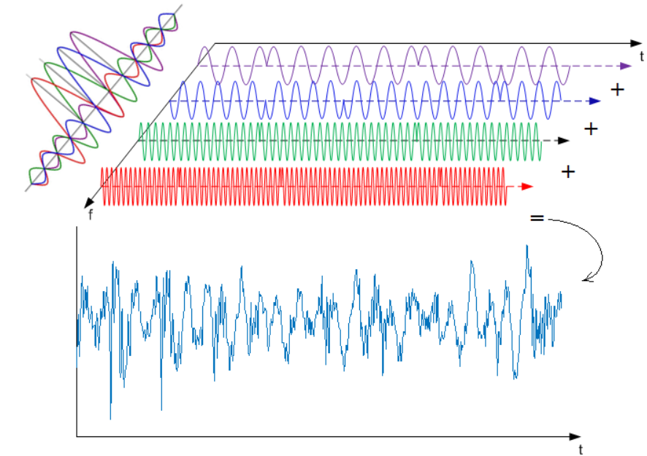
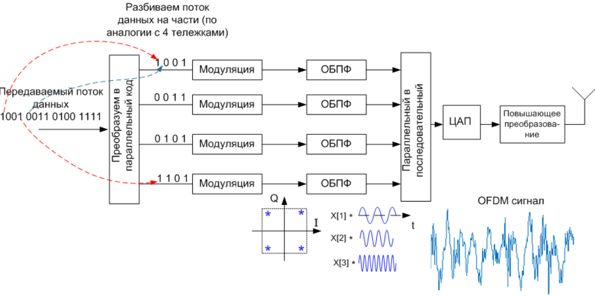
Технология OFDM

Slide 8
Итоговое сравнение
Частотные виды модуляции позволяют использовать нелинейные усилители и имеют большую спектральную эффективность;
Неэффективна при использовании многопозиционного кодирования
Цифровая модуляция с нелинейной амплитудой в OFDM-стандарте позволяет существенно увеличить скорость передачи и позволяет сделать выбор между скоростью и помехоустойчивостью

Slide 9
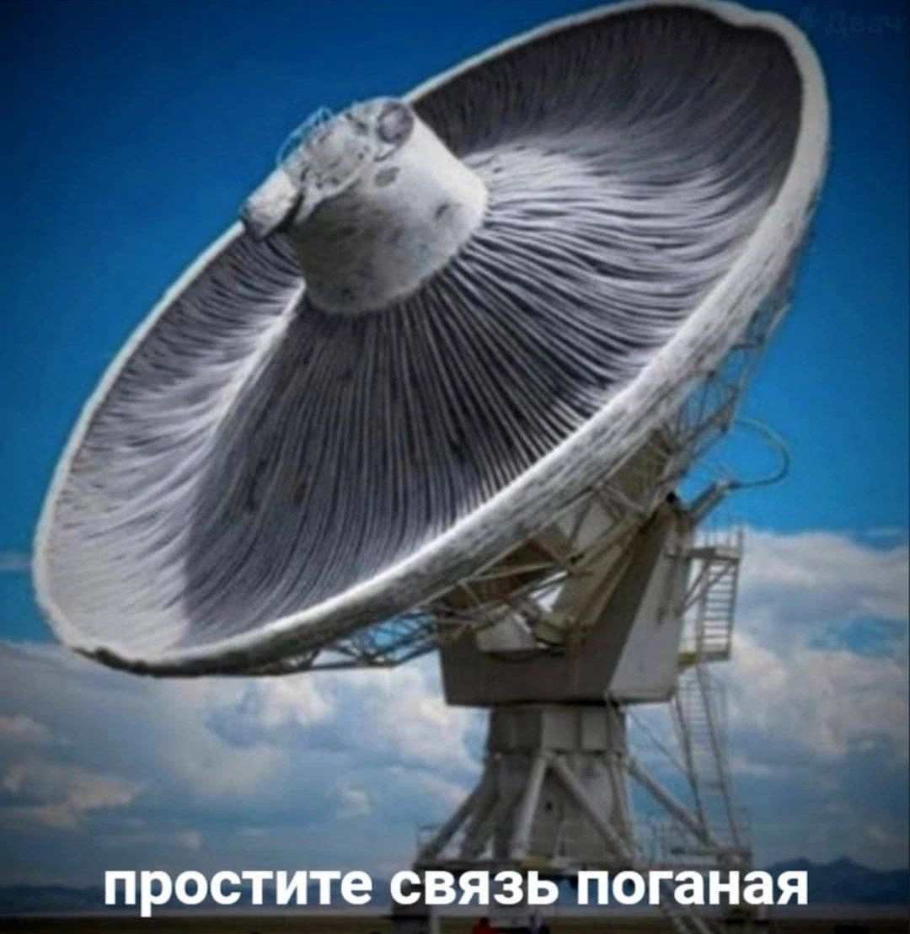
Спасибо за внимание
Модулируйте линейно, нелинейно не модулируйте
Не задавайте вопросы пожалуйста

